Slide 1
第16课
两次鸦片战争
1、认识两次鸦片战争前的世界形势、两次战争的性质及对中国社会的影响；
2、理解《南京条约》、《北京条约》等条约的不平等性质，
3、认识林则徐等人为挽救危局所做的努力及存在的局限性

Slide 2
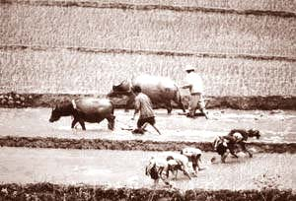
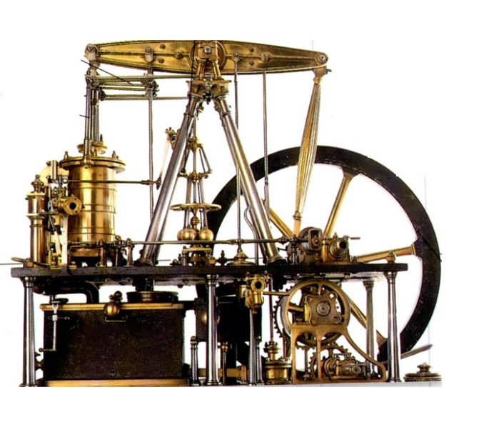
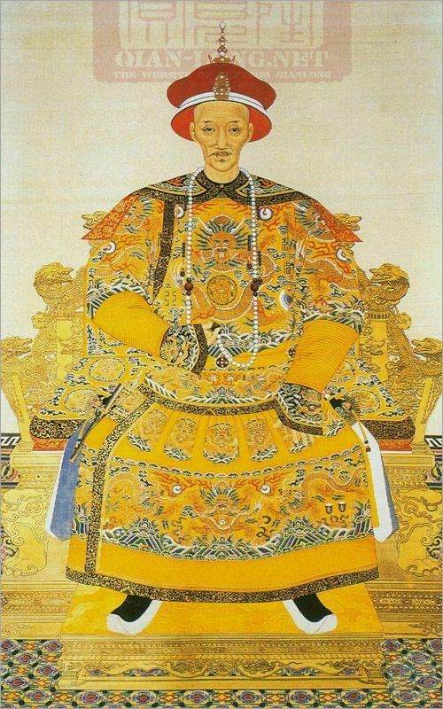
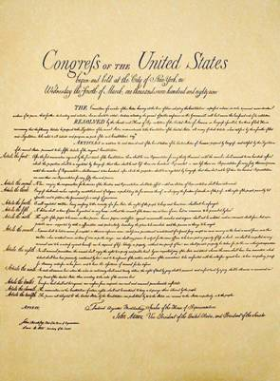
自给自足的小农经济
工业工业革命，资本主义经济
《权利法案》
资本主义民主制度
君主专制僵化

Slide 3
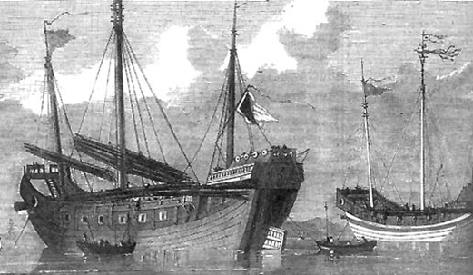
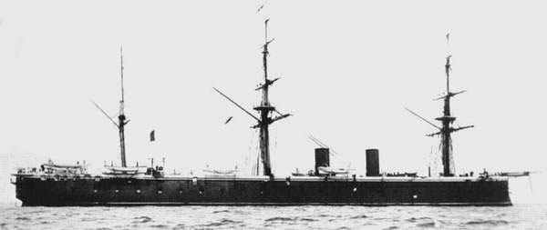
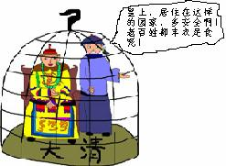
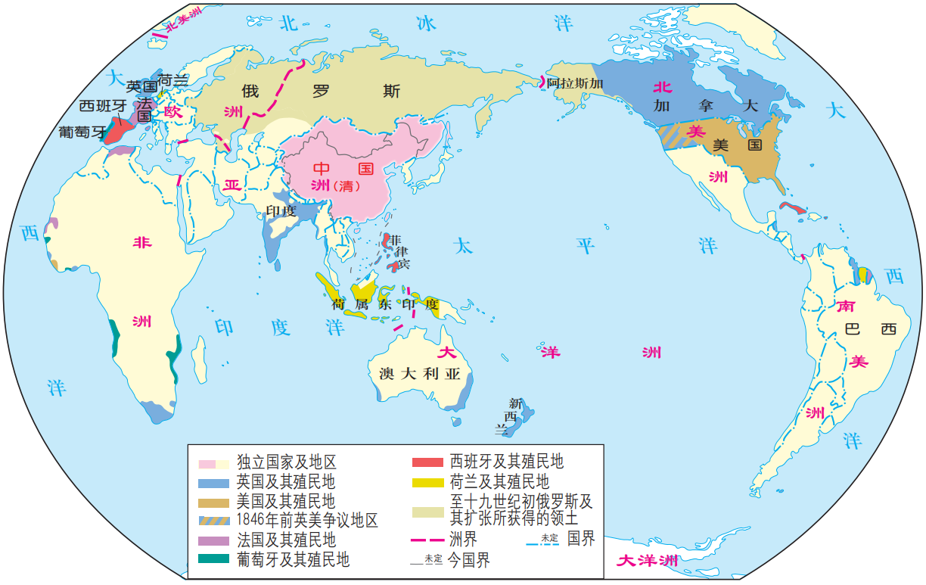
冷兵器，作战能力低
船坚炮利
闭关自守
殖民扩张

Slide 4
19世纪中期的世界与中国
 | 中 国 | 世 界
政治 | 封建君主专制 | 资本主义民主制
经济 | 小农经济，自给自足 | 工业革命，生产力发达
科技 | 科技落后 | 先进的工业革命成果
军事 | 冷兵器，作战能力低 | 船坚炮利
社会 | 阶级矛盾尖锐 | 迅速发展
对外 | 闭关锁国 | 殖民扩张

Slide 5

第一次鸦片战争（1840--1842）
年度 | 英国输华总值 | 中国输英 总值 | 中对英贸易
 |  |  | 出(+)入(－)超
1765-1769 | 1192915 | 2190619 | （+）997704
1795-1799 | 5373015 | 579972 | （+）346957
1830-1833 | 7335023 | 9950286 | （+）2615263
1799
1839
英国等向中国走私鸦片
鸦片战争前中英正当贸易情况表
直接原因：虎门销烟
根本原因：英国为了打开中国市场，掠夺原料和市场。

Slide 6
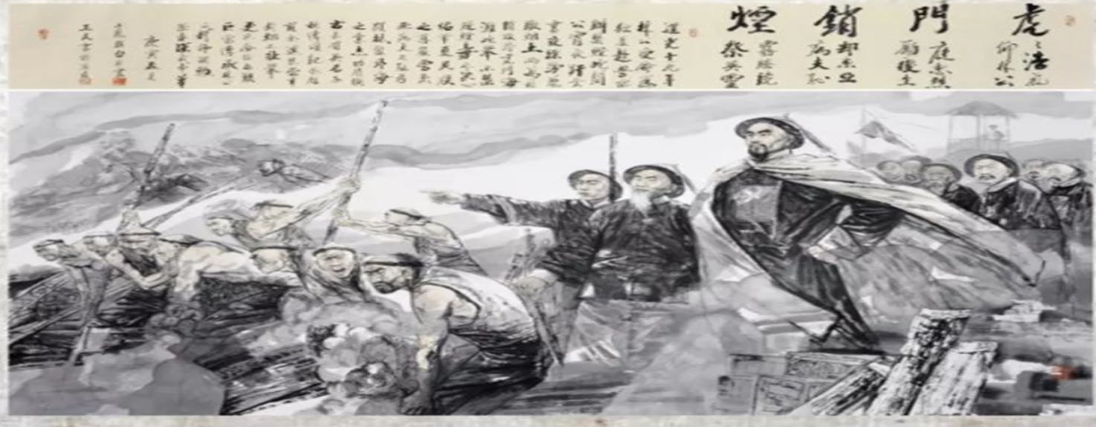

虎门销虎门销烟烟
1839年3月，林则徐到达广州查禁鸦片。4月至5月，收缴英国、印度和美国商人的鸦片2万多箱。从6月3日至25日，在林则徐亲自主持下，将全部鸦片在虎门海滩当众销毁。

Slide 7
问题探究
有人说，鸦片战争是由林则徐的过激行为引起的，如果没有林则徐的虎门销烟，英国就不会发动战争。
这种观点对吗？为什么？

Slide 8
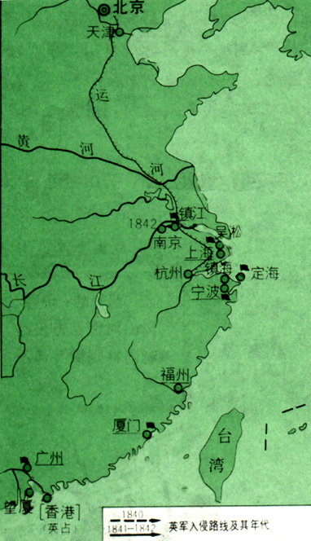
概况
（1）1840年，英军远征军总司令懿律率军开进广州海口，发动侵略；
（2）1842年8月29日清政府被迫签订中英《南京条约》，战争以中国的失败而结束；

Slide 9
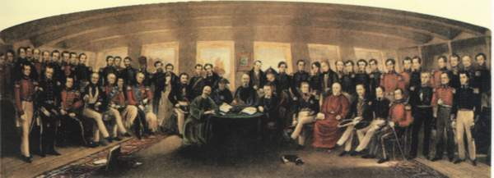
清政府失败的原因：
客观原因── 英国综合国力强大
根本原因──中国落后的封建制度

Slide 10

结果
条约 | 时间 | 国家 | 内容 | 对中国影响
《南京条约》 | 1842 | 中英 | 割让香港岛； 赔款2100万银元； 协定关税； 五口通商等。 | ①领土主权遭到破坏；②加重了人民负担； ③打开东南沿海门户，便利资本主义倾销商品和掠夺原料； ④丧失关税自主权
《虎门条约》 | 1843 | 中英 | 英美法三国获得 领事裁判权、 片面最惠国待遇、 通商口岸传教权。 | 司法主权、 贸易主权遭到破坏
《望厦条约》 | 1844 | 中美
《黄埔条约》 | 1844 | 中法

Slide 11
知识链接
协定关税：一种是自主协定关税，即通过协议，在自愿对等的基础上相互给予对方以某种优惠待遇的关税税率；另一种是片面协定关税，即一国在另一国胁迫下签订协议，片面给予优惠待遇的关税税率，这构成一国对另一国的特权。
领事裁判权：是指帝国主义国家侨民不受居留国法律管辖的特权。该侨民在居留国犯罪，或成为民事诉讼的被告时，只由其本国在居留国的领事或法庭依其本国法律审理。
片面最惠国待遇：最惠国待遇是指一国的通商、航海、税收或公民法律地位方面给予另一国享受现实或将来所给予任何第三国同样的一切优惠、特权或豁免等待遇。最惠国待遇一般是相互的，缔约双方在平等互利的基础上相互享受最惠国待遇。但在有些不平等条约中，往往只片面规定一国享受最惠国待遇，而另一缔约国则无对等权利，因而是片面的。

Slide 12
按照《南京条约》，中国将香港岛割让给英国，并开放五个对外通商口岸——广州、福州、宁波、厦门和上海。英国领事可以居留于这些港口，英国商人可以在此租借土地，用于居住和经商。中国还同意实行一种按照价值的5%固定下来的统一关税，若要变动这一关税，须经双方同意。这一条款剥夺了中国的关税自主权，因而控制了中国的国家收入。此外，第二年缔结了一个补充条约，承认英国人在刑事案件方面的治外法权；条约还包括一项最惠国条款，保证英国人享有中国在将来准予其他国家享受的附加特权。
——斯塔夫里阿诺斯《全球通史》
根据材料，概括英国在中国获取的特权及其影响
①协商关税，破坏了中国的关税自主权；
②治外法权（领事裁判权），中国司法权遭到破坏；
③片面最惠国待遇，便于西方资本主义国家经济侵略。

Slide 13
分析上述材料，运用唯物史观认识其对中国的影响
材料1 第二款:自今以后，大皇帝恩准英国人民带同所属家眷，寄居大清沿俄）海之广州、福州、厦门、宁波、上海等五处港口，贸易通商无碍。第五款:凡大英商民在粤贸易，向例全归额设行商，亦称公行者承办，今大皇帝准以嗣后不必仍照向例，乃凡有英商等赴各该口贸易者，勿论与何商交易，均听其便。第十款:（各通商口岸）应纳进口、出口货税饷费，均宜秉公议定则例，由部颁发晓示，以便英商按例交纳。
材料2 从短期上讲，负面作用大于正面效应，而从长期来看，负面作用在不断退隐，正面效应在逐渐生长。至本世纪20世纪），正面效应超过了负面作用。我们不妨设想一下，中国的开放若不是在上世纪中叶而是更晚，中国的现状会怎样？
——茅海建《天朝的崩溃:鸦片战争再研究》

Slide 14
①条约是英国强加给中国的，英国利用不正理义的战争手段将中国纳入世界贸易体系，使中国处于被支配的地位，短期来看，对皆中国是不利的，是强权的表现，是不平等的；
②从影响来看，原来的一口通商和行商制度阻碍了中英的、贸易往来，束缚了中国对外贸易的发展，不利于中国的转型。材料中的这些规定客观上为中国摆脱旧模式提供了新途径，加快了中国对外开放的步伐和近代化进程。

Slide 15
影响
（1）政治：中国的领土和主权开始遭到破坏；（2）经济：自然经济遭到破坏，中国被迫卷入资本主义世界市场；
（3）思想：开始向西方学习；
（4）中国开始沦为半殖民地半封建，鸦片战争成为中国近代史的开端，《南京条约》等一批不平等条约的签订，长期影响了中国近代历史的进程。
半殖民地：形式上独立，但受外国列强控制，丧失部分主权；
半封建：保留封建主义，但一定程度上发展了资本主义。

Slide 16
（5）政局上：统治者与侵略者勾结。
统治者对西方的态度变化：排斥→抵抗→妥协→勾结。
（6）对外关系上：国门被迫打开，但在客观上有进步意义。
（7）革命阶段上：进入旧民主主义革命时期。
中国人民开始担负起反封建反侵略的双重任务。

Slide 17
2、第二次鸦片战争（1856--1860）
1853年中国和洪都拉斯英国棉纺织品的消费量
国名 | 人口 | 棉纺织品消费量 | 比 例
中国 | 3.6亿 | 人均 0.75便士 | 1
洪都拉斯 | 14600人 | 人均934.5便士 | 1246
根本原因：为进一步打开中国市场；
直接原因：英国等侵略者的修约要求被拒绝；
借口：“亚罗号”事件。
重要原因：未达到鸦片贸易合法化的目的；

Slide 18
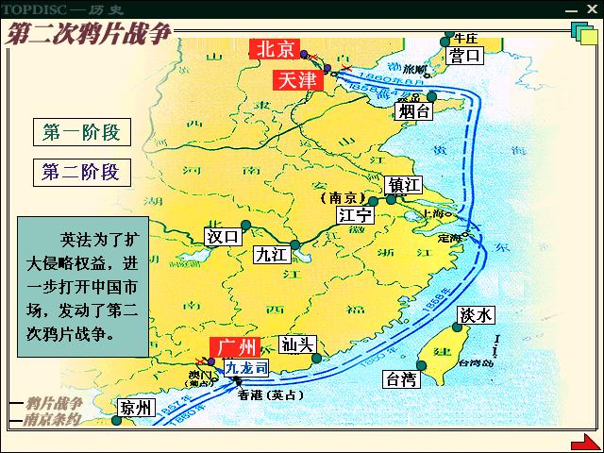
概况
（1）1856年，英法发动第二次鸦片战争，美俄以调停人面目出现；
（2）1858年，清政府被迫签订《天津条约》；
（3）1859年，英法拒绝按照清政府指定路线进京换约，进攻大沽炮台；
（4）1860年10月，英法联军抢劫、焚烧圆明园后，进北京城，迫使清政府签订《北京条约》。

Slide 19
《天津条约》
内容 | 危 害
外国公使进驻北京 | 操纵清朝统治核心
增开汉口、南京等十处为通商口岸 | 进一步打开市场，对中国进行侵略和掠夺
外国商船和军舰可以在长江各口岸自由航行，允许外国传教士深入内地自由传教等 | 丧失了内河航运权
赔款英国、法国白银分别是400万和200万 | 继续加重中国人民负担
外国人掌管中国海关，确立领事裁判权和片面最惠国待遇，鸦片贸易合法化 | 中国的关税权、司法权、贸易权进一步遭到破坏

Slide 20


鸦片战争前的圆明园
鸦片战争后的圆明园

Slide 21
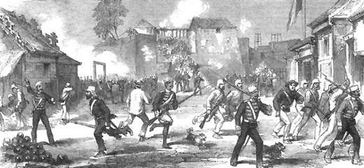
《北京条约》
内容
清政府承认《天津条约》继续有效
增开天津为商埠
割九龙司地方一区给英国
增加赔款至800万两白银
允许外国传教士在华租地和建设教堂
允许汉人受雇出洋做工人

Slide 22
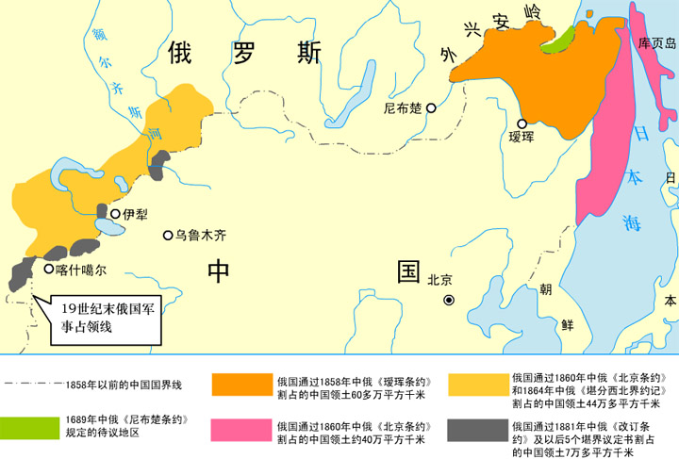
沙俄侵占中国北方领土和权益
时 间 | 条 约 | 割占领土
1858年 | 《瑷珲条约》 | 60多万
1860年 | 《北京条约》 | 约40万
1860年、1864年 | 《北京条约》《勘分西北界约记》 | 44多万
1881年 | 《改订条约》和5个勘界议定书 | 7万多

Slide 23
中俄《北京条约》
内容
承认《瑷珲条约》
抢占黑龙江以北、乌苏里江以东100余万平方千米的土地
把俄方提出的边界走向强加给中国，为之后大规模侵占中国领土制造根据

Slide 24
两次鸦片战争比较
 |  |  | 鸦片战争 | 第二次鸦片战争
继 续 | 根本原因和目的 |  | 都是为了打开中国市场
 | 战争性质 |  | 都是非正义的侵略战争
扩 大 | 战争过程 | 侵略力量 | 英国 | 英法两国，美俄帮凶
 |  | 侵略时间 | 两年 | 四年
 |  | 侵略范围 | 主要在长江以南沿海地区 | 从沿海深入到内地
 | 战争危害和影响 | 开放口岸和割地 | 开五口 割香港岛 | 增开十一口；英割九龙，俄割100多万平方公里
 |  | 主权遭到破坏 | 领土、领海、司法、关税等 | 主权进一步丧失，侵略势力由沿海深入内地
 |  | 社会性质发生变化 | 开始沦为半殖民地 | 半殖民地化程度进一步加深

Slide 25

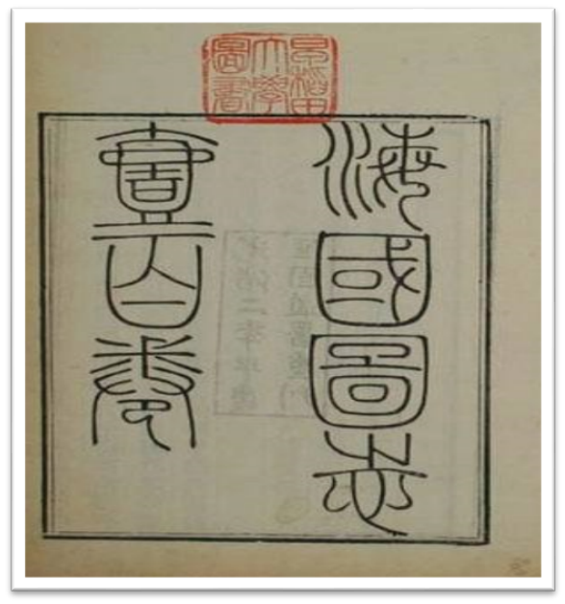
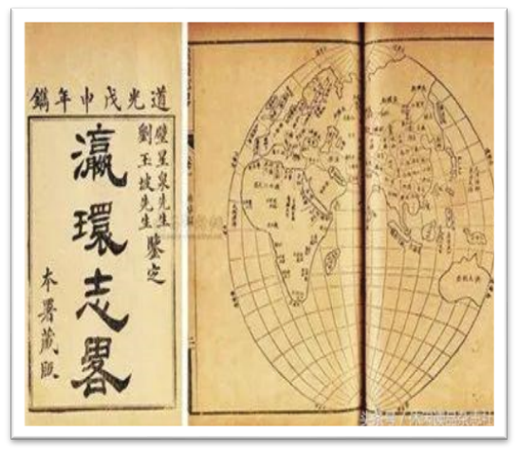
开眼看世界

Slide 26

林则徐
1841年林则徐致友人的信：“彼之大炮，远及十里内外……连声不断……彼此不见面而接仗者，未之前闻。”
—陈旭麓《近代中国社会的新陈代谢》
①设立译馆，罗致译员，收集有关西洋各国的情报和国际知识；
②汇译《四洲志》

Slide 27
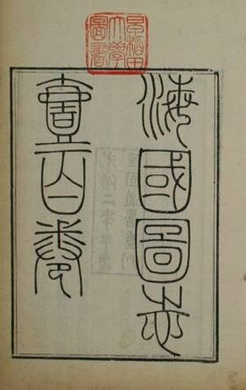
魏源
夷之长技有三：一战舰，二火器，三养兵练兵之法。……（中国应设）造船厂……火器局，……尽得西洋之长技为中国长技……（使）中国水师可以驶楼船于海外，可以战洋夷于海中。
——魏源《海国图志》
①编写《海国图志》，是近代中国最早介绍外国历史地理的书籍之一，被誉为了解外国知识的“百科全书”；
②提出“师夷长技以制夷”。学习外国先进技术，以抵御外来侵略， 使国家富强。
魏源，清代启蒙思想家、政治家、文学家，近代中国“睁眼看世界”的先行者之一。提出“变古愈尽，便民愈甚”的变法主张，倡导学习西方先进科学技术，总结出“师夷之长技以制夷”的新思想。

Slide 28
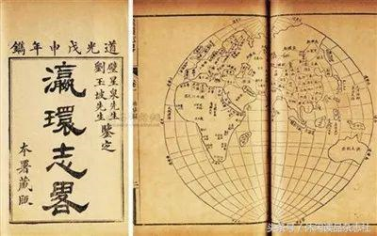
徐继畬
华盛顿异人也。…开疆万里，乃不僭位号，不传子孙。而创为推举之法，几于天下为公。米利坚合众国以为国，幅员万里，不设王侯之号，不循世袭之规，创古今未有之局！
——《瀛环志略》
撰成《瀛寰志略》，是中国近代第一部世界地理著作。
徐继畬，中国近代开眼看世界的先驱人物，所著《瀛环志略》描述和注释了自己对他国事物的认识和见解，用简洁的语言和评论分析了西方各国政治与科学技术、经济状况，盛赞美国创立近代西方民主政治制度的创举，其认识高度至今难以超越。

Slide 29
评价
积极：
林则徐、魏源和徐继畲是近代中国最早开眼看世界的人，初步提出了向西方学习以求自强的主张。
局限：
①没有脱离阶级和时代的限制，对西方的学习仅局限在器物（技术）层面；
②根本目的是维护腐朽的封建统治；
③没有付诸实践；

Slide 30
一个对比：19世纪40年代的世界与中国
两场战争：第一次鸦片战争和第二次鸦片战争
三位先贤：林则徐、魏源、徐继畲
三部经典：《四洲志》、《海国图志》、《瀛寰志略》
八个条约：《南京条约》、《虎门条约》、《望厦条约》、《黄埔条约》
《天津条约》、《北京条约》、《北京条约》、《瑷珲条约》

Slide 31
背景：中西对比（表格）
两次鸦片战争
战争：原因、过程、结果、影响
开眼看世界：代表人物及成就、
评价

